Slide 1
Desafio ASS 2022/2023
“Receitas Sustentáveis, têm Tradição”
TÍTULO DA RECEITA: Arroz de Funcho
INGREDIENTES:
1 cebola
2 cenouras
2 dentes de alho
1 Tomate maduro aos pedaços
1 folha louro
50 dcl de azeite
500 gr. de arroz
Molho de funcho
½ frango do campo
Pitada de sal
Pimenta q.b.
https://alimentacaosaudavelesustentavel.abae.pt/desafios-2022-2023/receitas-sustentaveis/

Slide 2
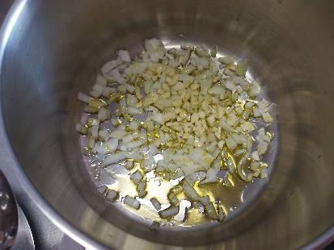
Desafio ASS 2022/2023
“Receitas Sustentáveis, têm Tradição”
PROCEDIMENTOS:
1º) Num tacho, deite um fio de azeite. Junte a cebola partida aos
pedaços pequenos e deixe refogar.
2ª) Adicione os alhos e a cenoura.
3º) Junte o tomate partido aos pedaços e uma folha de louro.
Deixe refogar tudo.
Imagem da preparação
https://alimentacaosaudavelesustentavel.abae.pt/desafios-2022-2023/receitas-sustentaveis/

Slide 3
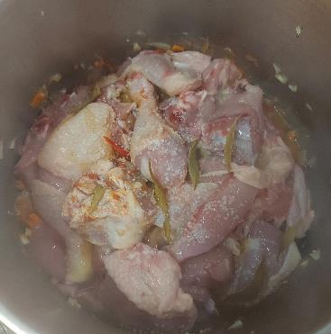
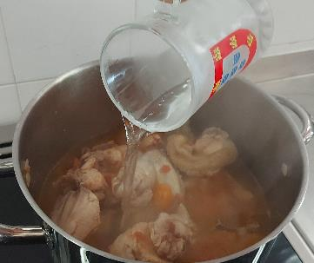
Desafio ASS 2022/2023
“Receitas Sustentáveis, têm Tradição”
PROCEDIMENTOS:
4º) Junte a carne partida em pedaços. Deixe refogar tudo.
Retifique o sal e a pimenta.
5º) Junte água na proporção de três partes para uma de arroz.
Deixe ferver por uns minutos.
https://alimentacaosaudavelesustentavel.abae.pt/desafios-2022-2023/receitas-sustentaveis/

Slide 4
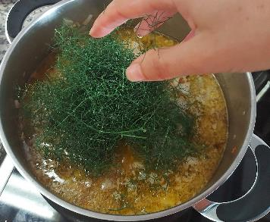
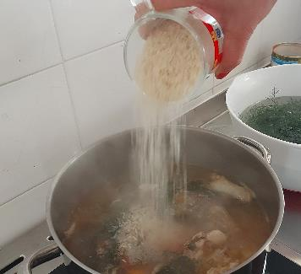
Desafio ASS 2022/2023
“Receitas Sustentáveis, têm Tradição”
PROCEDIMENTOS:
6º) Depois do lavar bem o funcho, junte então uma quantidade generosa
de funcho fresco. Deixe cozinhar até a carne estar cozida.
7º) Junte então o arroz, deixe cozer mexendo sempre.
https://alimentacaosaudavelesustentavel.abae.pt/desafios-2022-2023/receitas-sustentaveis/

Slide 5
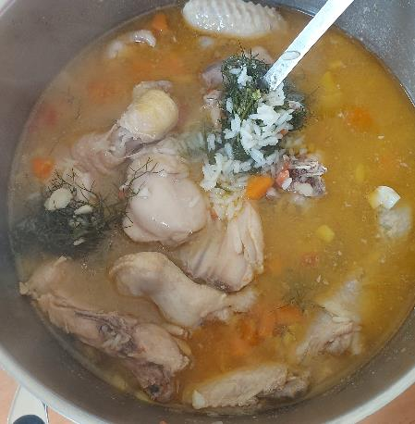
Desafio ASS 2022/2023
“Receitas Sustentáveis, têm Tradição”
PROCEDIMENTOS:
8º) Sirva mais ou menos caldoso, mas sempre húmido.
Bom apetite!
https://alimentacaosaudavelesustentavel.abae.pt/desafios-2022-2023/receitas-sustentaveis/

